Slide 1












Разработка технологии поверхностной аэрозольной обработки

Slide 2


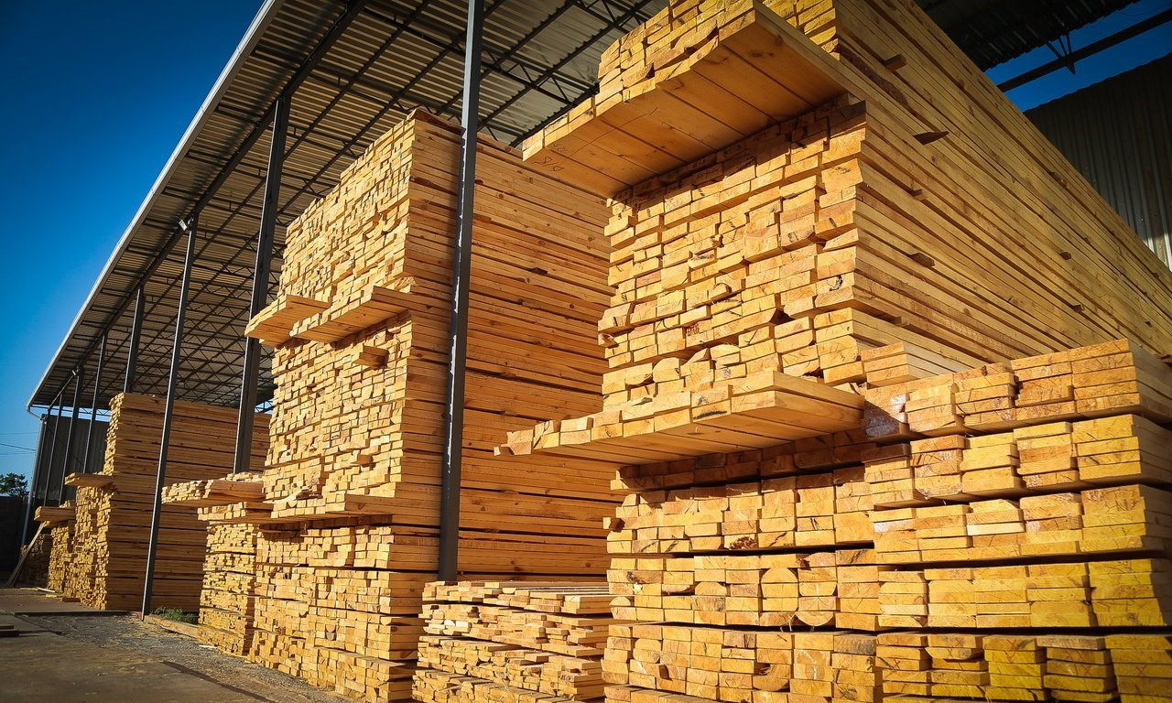


Актуальность проекта
ЛУЧШЕ КАЧЕСТВО ПИЛОМАТЕРИАЛА – БОЛЬШЕ ЗАРАБОТОК С НЕГО

Slide 3


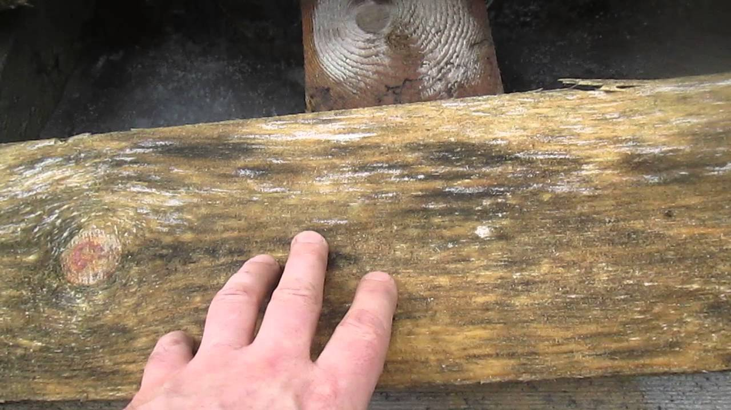
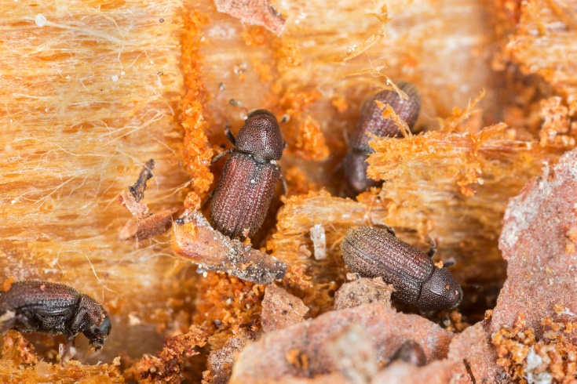

Проблема
ПЛЕСЕНЬ
ГРИБОК
Картинка???
ВРЕДИТЕЛИ
ПОТЕРИ 25% ПИЛОМАТЕРИАЛОВ

Slide 4
Маркетинговое исследование
ОПРОШЕНО 83 КОМПАНИИ

Slide 5
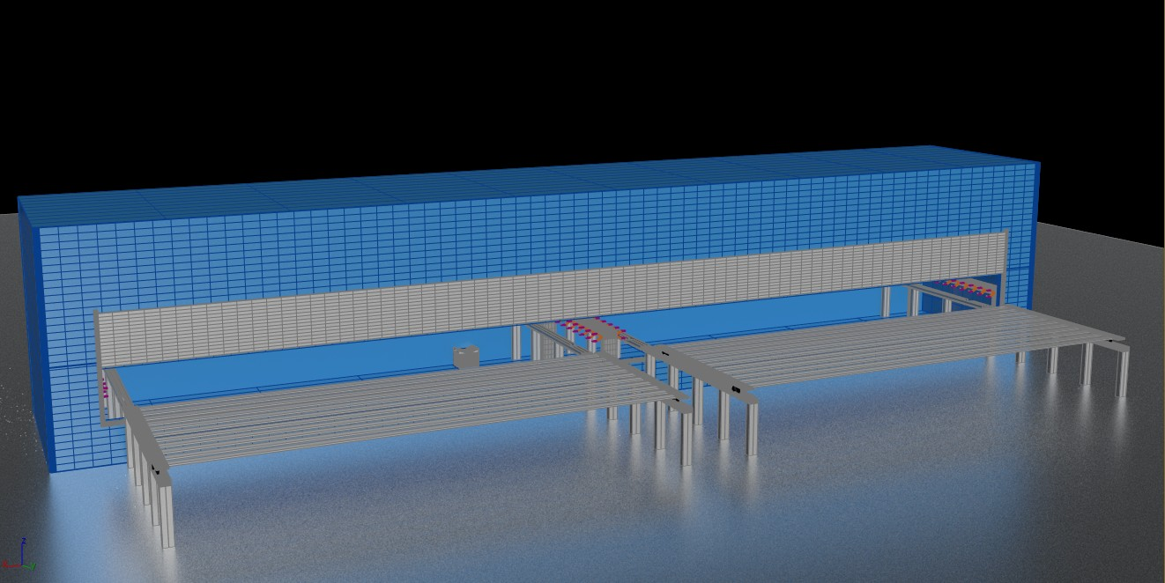
Решение
СПЕЦИАЛЬНАЯ КАМЕРА
✔ БЫСТРО ✔ЭФФЕКТИВНО ✔ НАДОЛГО

Slide 6
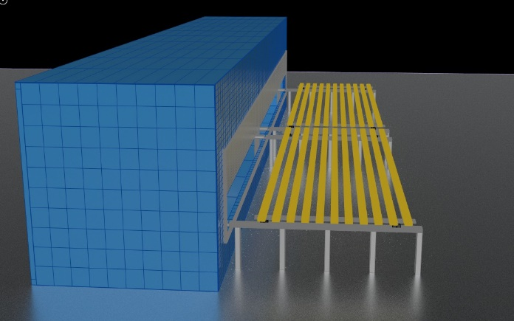
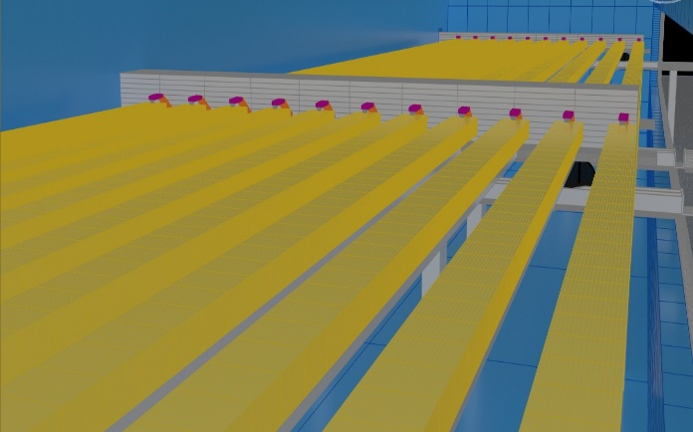
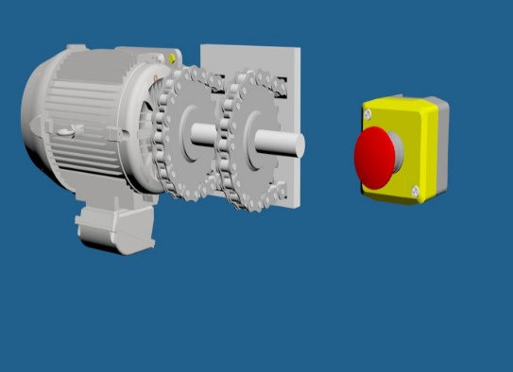
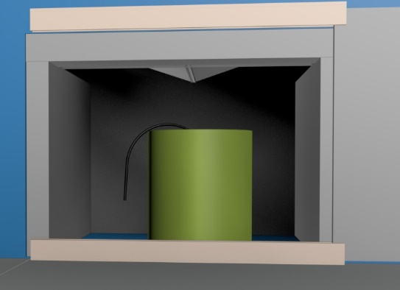
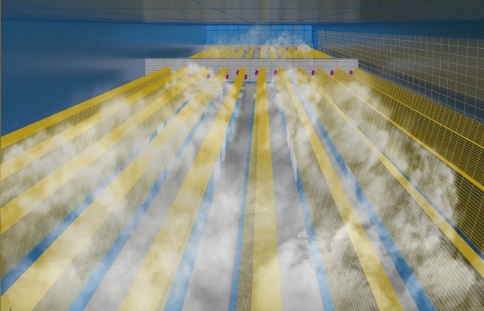
Решение

Slide 7
Наука
Название древесной породы | Средняя плотность
Ель | 445 кг/м³
Сосна | 500 кг/м³
Лиственница | 660 кг/м³
Осина | 495 кг/м³
Берёза | 650 кг/м³
c ~ ρ
c – концентрация аэрозоля в воздухе;
ρ – плотность древесины.

Slide 8
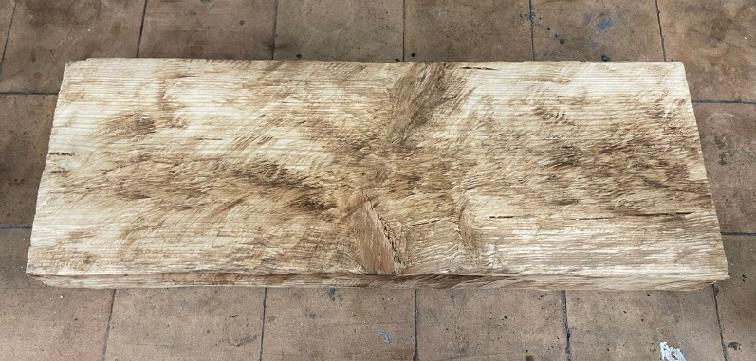
Наука
ОБРАБОТАННАЯ ДОСКА ИЗ СОСНЫ
ЗА 9 МЕСЯЦЕВ НАХОЖДЕНИЯ В ЖЕСТКИХ УСЛОВИЯХ
ПЛЕСЕНИ,ГРИБКА И ВРЕДИТЕЛЕЙ НЕ ОБНАРУЖЕНО

Slide 9
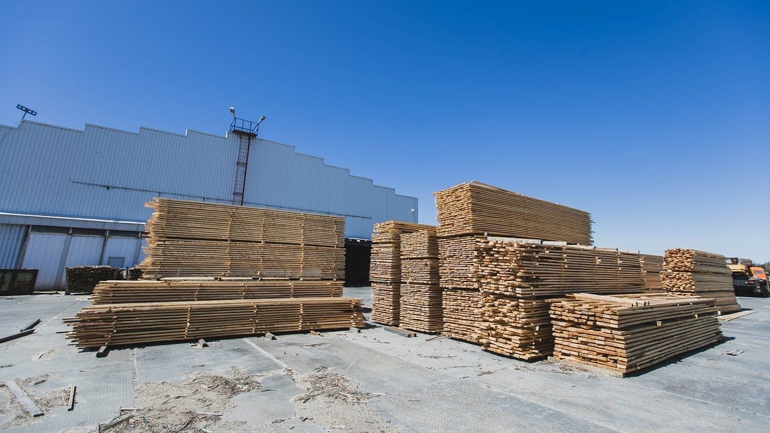
Рынок
ПРОИЗВОДСТВО ПИЛОМАТЕРИАЛОВ
Самарская область
Россия
84 700 м³
29 000 000 м³
9
Е = количество пиломатериалов × средняя цена 1 м³ пиломатериалов
Е = 84 700 × 15 000 = 1 270 500 000 руб.
E = 29 000 000 × 15 000 = 435 000 000 000 руб.

Slide 10
Рынок
Себестоимость | Цена | Кол-во изделий | Постоянные издержки | Переменные издержки | Доход | Маржинальный денежный доход | Чистый денежный доход
735 400 руб. | 1 500 000 руб. | 5 шт. | 625 000 руб. | 3 445 500 руб. | 7 500 000 руб. | 4 054 500 руб. | 3 223 730 руб.
10

Slide 11
Рынок
Выгода для лесопильных предприятий
11
ОКУПАЕМОСТЬ ЗА 13 МЕСЯЦЕВ
при обработке 5 раз в день (150 раз в месяц = 99 м³)

Slide 12
Анализ конкурентов
Сравнение с транспортными антисептиками
Показатель | Генератор аэрозоля серы | Сенеж Евротранс | Neomid 460 | Prosept 46
Длительность эффекта | Более 1 года | 7 месяцев | 8 месяцев | 6 месяцев
Стоимость обработки 1 м^3 пиломатериалов | 303 рубля | 275 рублей | 317 рублей | 320 рублей
Необходимость в просушивании | Нет | Да | Да | Да
Склонность к коррозии металлоконструкций | Нет | Да | Да | Да
12

Slide 13
Анализ конкурентов
Сравнение с сушильными камерами
Показатель | Генератор аэрозоля серы | СКД-50 | NAUTILUS CLASSIC VAC 6-7,5D
Стоимость изделия | 1 500 000 руб. | 4 150 000 руб. | 2 577 000 руб.
Стоимость обработки 1 м^3 пиломатериалов | 303 рублей | 1000 рублей | 900 рублей
Длительность обработки | 1,5 часа | от 60 часов | От 60 часов
13

Slide 14
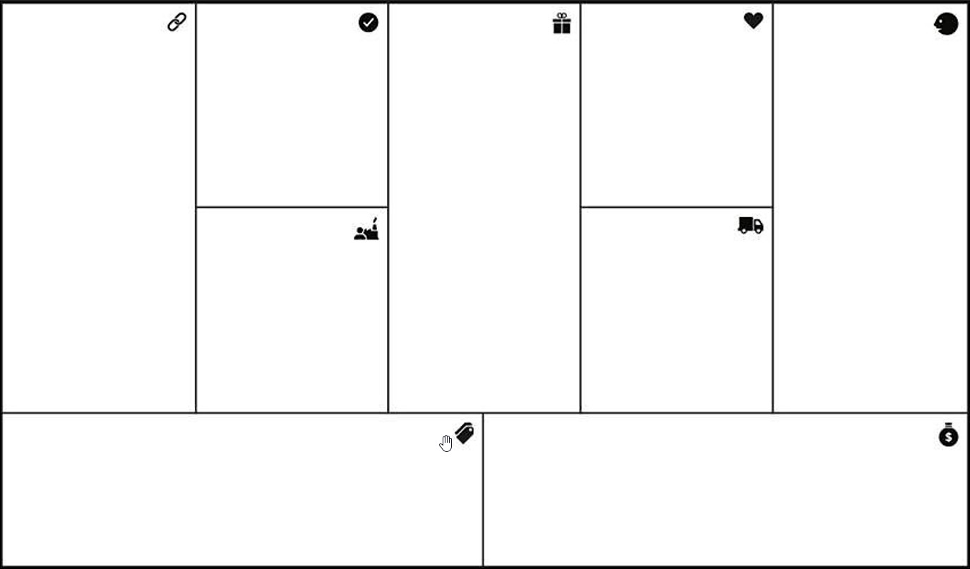



Бизнес - модель
Проблема
Решение
Ценностные
предложения
Нерыночное преимущество
Потребители
Потеря 25% пиломатериалов из-за плесени, грибка и вредителей под действием внешней среды
Обработка пиломатериалов и лесоматериалов новой специальной камерой при помощи генератора аэрозоля серы
Низкая себестоимость предлагаемого изделия;
Экологическая
приемлемость
Доступ к научно-технической базе СамГТУ
Компании по заготовке, перевозке и хранению пиломатериалов, производители сушильных камер
Ключевые партнеры
Ключевые ресурсы
Каналы сбыта
Генератор аэрозоля серы, морской контейнер, поворотный механизм
Прямое общение с потребительским сегментом, сотрудничество с производителями сушильных камер, публикация объявлений
о продаже изделия
Структура издержек
Потоки поступления доходов
Закупка сырья для проведения работ; Закупка оборудования и ключевых расходных материалов для проведения работ
Средства с продажи оборудованных контейнеров с расходниками и средства с тех. обслуживания данных установок

Slide 15
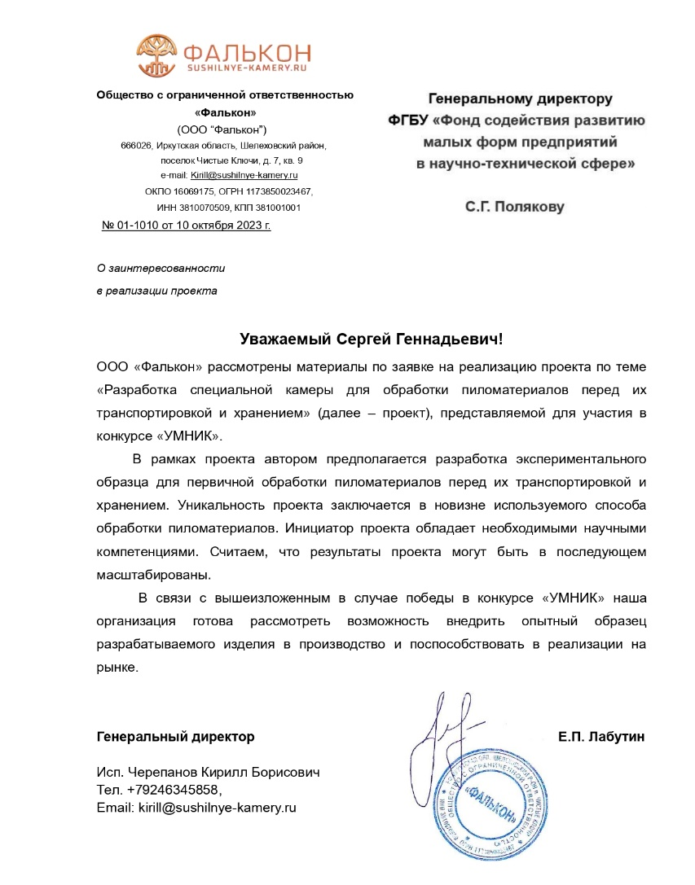
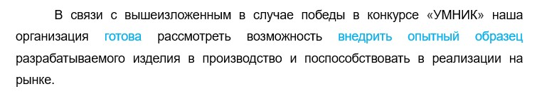
Текущие результаты

Slide 16
Планы развития
wц | Организация предприятия | 2023 год | 2024 год |  |  |  | 2025 год
 |  |  | I | II | III | IV | I | II | III | IV
1 | Выбор технологии | +
2 | Бизнес-планирование | + | +
3 | Адаптация к рынку и определение | +
4 | НИОКР | + | + | + | +
5 | Испытания |  | + | + | + | +
6 | Сертификация |  |  |  |  | + | +
7 | Доработка изделия |  |  |  |  |  | + | +
8 | Маркетинговые мероприятия |  |  |  |  |  | + | +
9 | НИОКР по доработке с учетом пожеланий потребителя |  |  |  |  |  |  | +
10 | Выпуск продукта v 1.0 |  |  |  |  |  |  | +
11 | Поиск и выбор инвестора для расширения производства и организации продаж |  |  |  |  |  |  |  | +
12 | Производство |  |  |  |  |  |  |  |  | +
13 | Мероприятия по продвижению |  |  |  |  |  |  |  |  | +
14 | Организация продаж |  |  |  |  |  |  |  |  | +

Slide 17
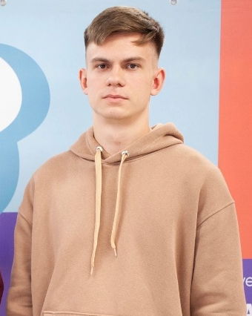
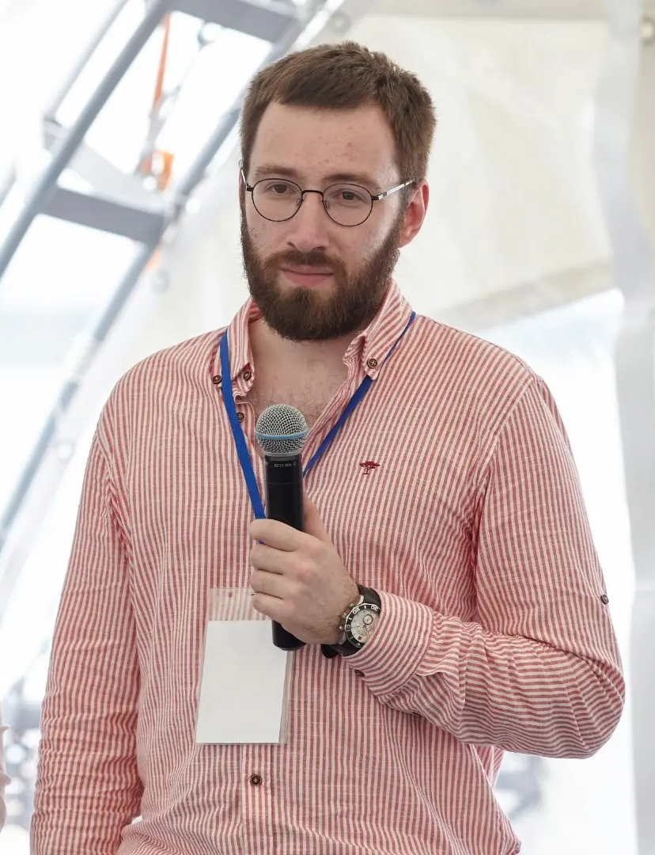
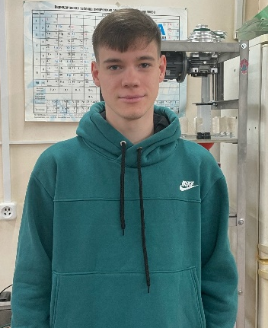
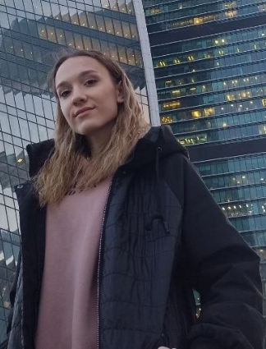
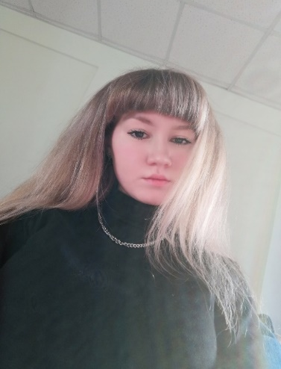
Команда
Кутузов Иван
Руководитель
Амиров Тимур
Научный
Консультант
Жук Илья
Инженер-технолог
Гузова Анна
Помощник
Чеченкова Кристина
Лаборант

Slide 18
Контакты
“Спасём пиломатериалы вместе!”
Кутузов Иван Алексеевич
Телефон
Email
+7 (937) 060-18-70
ivan.kutuzov.55@mail.ru

